Slide 1
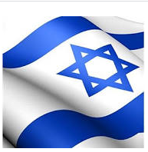
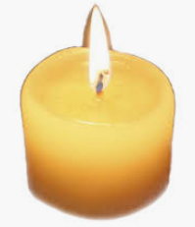

Memorial Day and Independence Day
יום הזיכרון ויום העצמאות

Slide 2

במצגת הזו ישנן עבודות לכל התלמידים והתלמידות.
בסוף המצגת יש רשימה של שמות התלמידים ואיזה שקופיות הם.ן צריכים.ות לעשות.
בהצלחה והנאה!

Slide 3
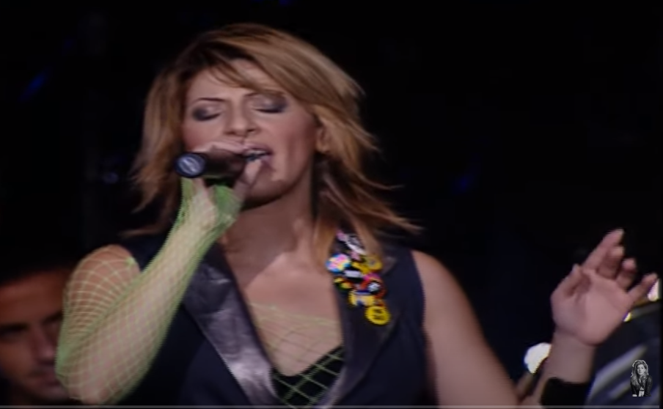

להתחלה ולשם אוירה קצת יותר חיובית – כנסו ללינק של השיר הזה
Light a Candle של שרית חדד
https://youtu.be/7pZ6Z9Wm1Ac

Slide 4
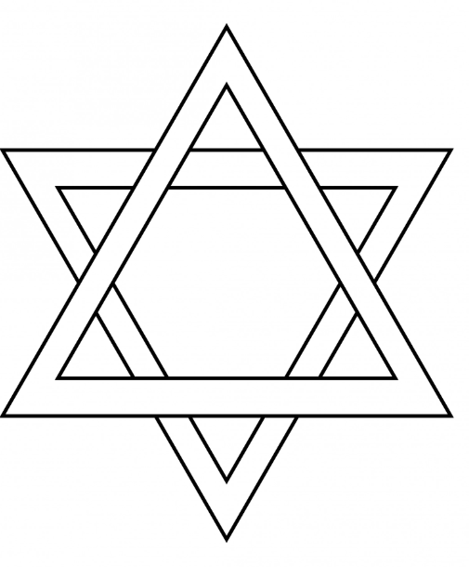

Slide 5


Slide 6
ציור חופשי
ציירו את יום הזכרון או את יום העצמאות, כפי שהוא נראה ומרגיש לכם.ן

Slide 7

צבעו לפי המילים באנגלית:
1. Brown and yellow
2. Red and green
3.Orange and blue

Slide 8
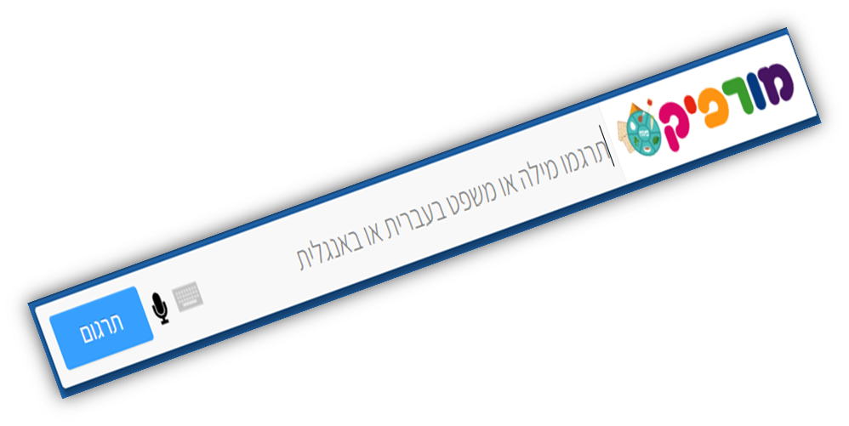
Translate the words:
תרגמו את המילים (דרך גוגל תרגום או מורפיקס):
Independence ___________
War___________
Memorial___________
State_________
Soldier_______
Army_________
Candle________

Slide 9
I which of these wars, was Israel involved?
באילו מהמלחמות האלה היתה ישראל מעורבת?
(תרגמו את המונחים מאנגלית ואז לחצו/הקליקו על כן או לא)
Independence war yes/no
World war yes/no
Six days war yes/no
Yom Kippur war yes/no
Korean war yes/no
*רמז – אפשר לחפש בגוגל

Slide 10
Match the first letters of the words:
התאימו את האותיות הראשונות של המילים:
(גררו ליד המילה, או רישמו בעצמיכם.ן)
דוגמא: Independence -
War -
Soldier-
Memorial-
Hatikva-
i
s
h
w
m
a b c d e f g h i g k l m n o p q r s t u v w x y z

Slide 11


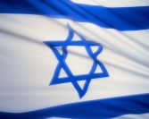
1.תרגמו את המילים ורשמו את התרגום לצידן
2. התאימו בין הסמל/ ציור למילה.
Flag -
Magen David -
Menora -
Olive Branch -
Hatikva -

Slide 12
מה משותף לכל המילים בשקופית מספר 10?
הן קשורות ליום העצמאות
הן חשובות למדינת ישראל
הן סמלים של מדינת ישראל
כל התשובות נכונות
תרגמו את המילה: Symbol ______________
חפשו הסבר למילה הזו (בעברית) בגוגל ורישמו בשקופית הבאה:

Slide 13
ההסבר (לשאלה האחרונה מהדף הקודם):
_________________________________________________________
_________________________________________________________
_________________________________________________________
_________________________________________________________
_________________________________________________________
_________________________________________________________

Slide 14
Add Pictures from Google images
הוסיפו תמונות שמייצגות בשבילכם.ן את יום הזכרון ויום העצמאות, מגוגל תמונות
1 for Independence Day
2 for Memorial Day

Slide 15
When was Israel Created?
מתי נוסדה ישראל?
(לחצו על השנה הנכונה)
1900
1967
1948

Slide 16
תרגמו את המילים והשלימו את החסר
(לפי הדוגמה, בשורה הראשונה)
Word מילה | Translation תרגום | In Israel בישראל
City | עיר גדולה | תל-אביב
Town
Mountain
Lake
Sea
Symbol
President

Slide 17
מה הן המילים החדשות, שלמדתם.ן ?
1.
2.
3.
4.
5.

Slide 18
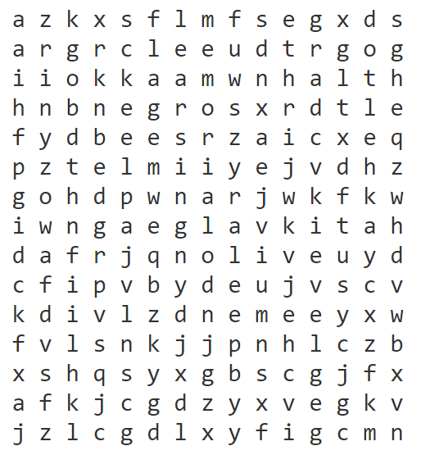
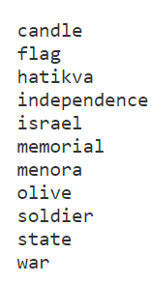
פתרו את הדף שלפניכם:

Slide 19
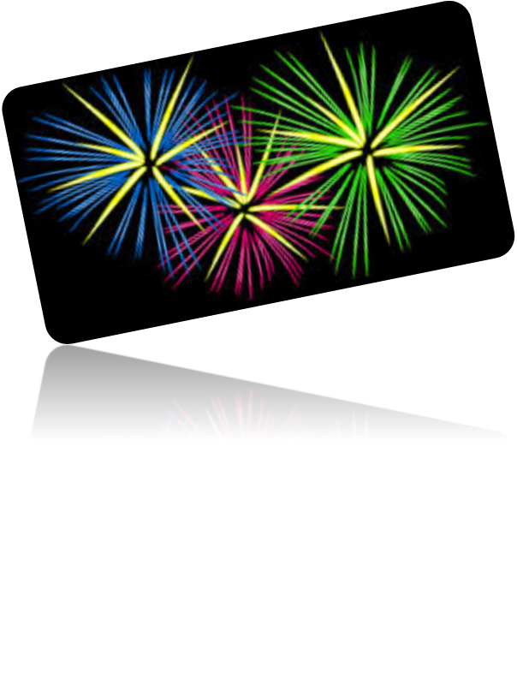
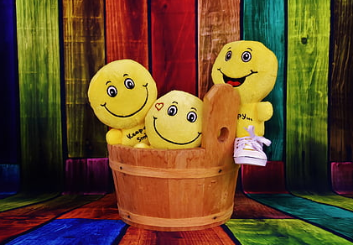

Slide 20


Slide 21
